Slide 1
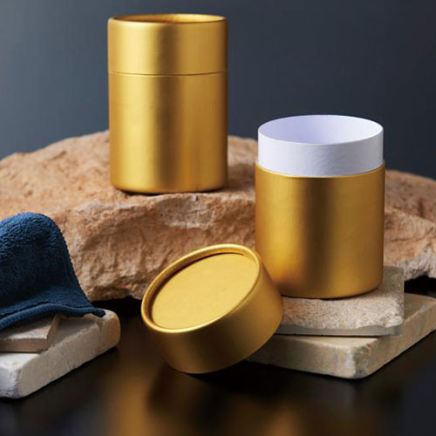


【提案書】
ゴールドボトルタオル
特徴
高級感や特別感のあるゴールドボトルにハンドタオルを詰めたアイキャッチ効果も高い商品です。イベントやキャンペーンのディスプレイとしてもひと目を惹きつけますのでノベルティ用に最適！
納期
納期スペース
仕様
素材：ポリエステル
サイズ：約20×20cm
包装：筒型化粧箱入り
お見積
お見積りスペース

